Slide 1
第五周

Slide 2
图像处理（一）
OSTU二值化算法
线扫描
旋转变换
临近插值法

Slide 3
OSTU二值化算法
大津算法：
算法假定该图像根据双模直方图包含两类像素：
前景像素和背景像素
于是它要计算能将两类分开的最佳阈值，使得它们的类内方差最小；由于两两平方距离恒定，所以即它们的类间方差最大。
求最大类间方法：枚举（0-255）

Slide 4
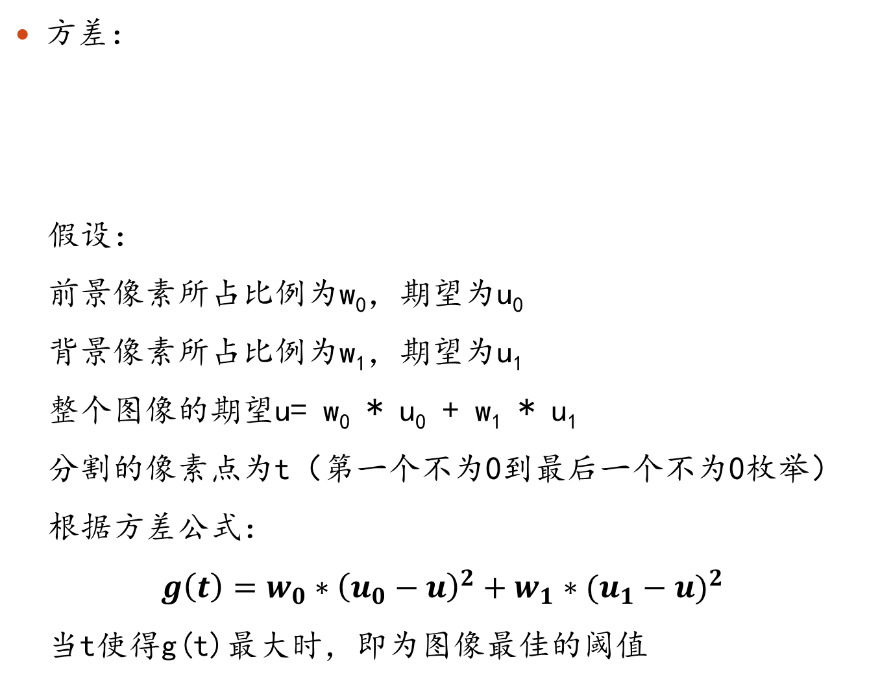
方差：
假设：
前景像素所占比例为w₀，期望为u₀
背景像素所占比例为w₁，期望为u₁
整个图像的期望u= w₀ * u₀ + w₁ * u₁
分割的像素点为t（第一个不为0到最后一个不为0枚举）
根据方差公式：
$$g\left(t\right)={w_{0}∗{\left(u_{0}−u\right)}^{2}+w_{1}∗(u_{1}−u)}^{2}$$
当t使得g(t)最大时，即为图像最佳的阈值

Slide 5
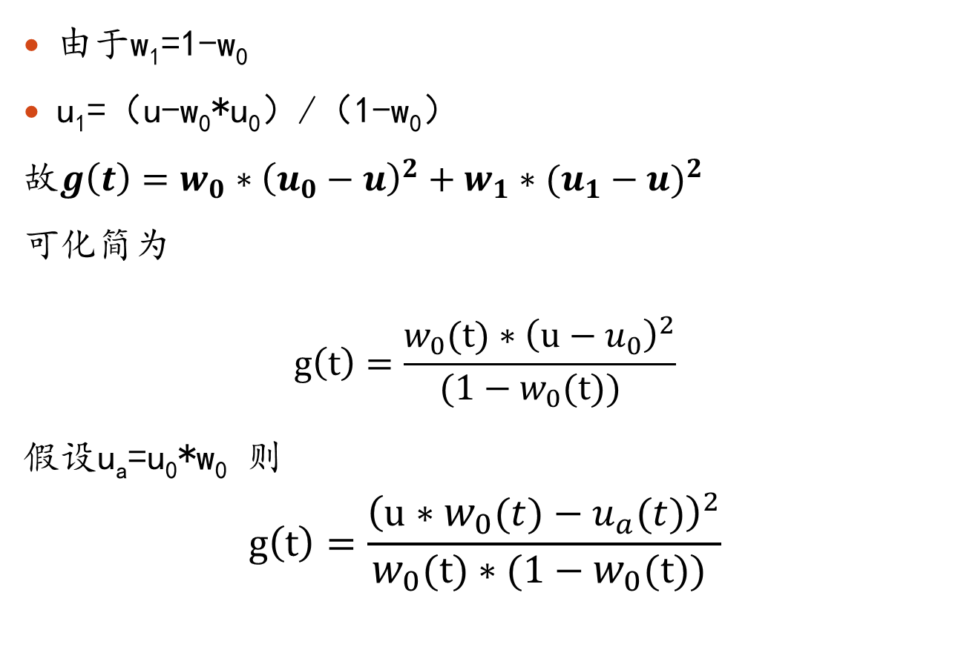
$由于$w₁=1-w₀
u₁=（u-w₀*u₀）/（1-w₀）
故$g\left(t\right)={w_{0}∗{\left(u_{0}−u\right)}^{2}+w_{1}∗(u_{1}−u)}^{2}$
可化简为
$$g\left(t\right)=\frac{{w_{0}(t)∗\left(u−u_{0}\right)}^{2}}{(1−w_{0}(t)) }$$
假设u_{a}=u₀*w₀ 则
$$g\left(t\right)=\frac{{\left(u∗w_{0}(t)−u_{a}(t)\right)}^{2}}{w_{0}(t)∗(1−w_{0}(t)) }$$

Slide 6
Matlab实现流程
统计各灰度级像素在整幅图像中的个数：
Count=imhist（f）；f为输入的灰度图像
计算每个灰度级在图像中所占的比例
[Row Col]=size(f);
Count=Count /（Row*Col）;Row和Col是f的长和宽
得到的Count是归一化的直方图

Slide 7
去除两边不存在的灰度级
L=256
for i=1:L
记录直方图（count）第一个不为0的点
end
for i=L:-1:1
记录直方图（count）最后一个不为0的点
end
count = count(st+1:nd+1);
思考：为什么要去除两边的灰度级？（避免算均值时除0错误）

Slide 8
计算计算前t个像素的累加概率w₀ (t)和像素期望值u₀ (t)
for t = 1 : L
w₀ (t) = sum(count(1:t));
u₀(t) = sum(x(1:t)*count(1:t)) / w₀(t);
end
计算g(t)，得到
for t = 1 : L
g(t) = w₀ (t)*(u - u₀ (t))^2/(1 - w₀ (t));
end

Slide 9
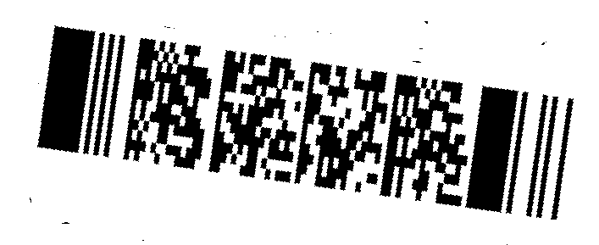
线扫描
由于拍摄条件的限制，我们得到的PDF417码图形会存在不同类型的失真。
当图形只存在旋转失真且图片中干扰较小时，可以利用扫描PDF417左边线是方法得到图形的旋转角度。

Slide 10
Matlab实现流程
建立一个零矩阵leftline
leftline=zeros（row，2） %row是图片的行数
%leftline(i,j)记录位于二维码某一直线的点
开始历遍图像

Slide 11
当某像素点的灰度值为0（黑色）且该点的所在的列在上一个记录的点的所在的列的距离小于10（经验值）时，在leftline中记录该点的行数与列数
for i = 1:row
for j=1:col
if 检测到灰度值为0的像素
if j-leftline(k-1, 2) < 10
leftline(k,1) = i;
leftline(k,2) = j;
k = k+1;
end
end
break
end
end
Notes:
有什么优化 ？？
避免极端情况下扫出上边线，根据经验从1/3行开始扫描

Slide 12
利用plot()函数 在屏幕上描绘扫描线
plot(leftline(1:k, 2))

Slide 13
旋转变换
旋转角度：
根据线扫面，得到二维码左侧边一条直线上点的坐标。坐标集合的每两个点可以计算一次斜率。取这些斜率的中点（中值），作为旋转角度
n= int(k/2)
for i=1:n
tanarray(i) = (leftline(i+n, 2)-leftline(i, 2))/(leftline(i+n, 1)-leftline(i, 1));
end
tanarray=sort(tanarray);
ang=atan(0-tanarray(int(n/2))) %ang 是旋转角度

Slide 14
旋转后照片尺寸：size=(col*sin(ang)+row*cos(ang))*
(col*cos(ang)+row*sin(ang) %row*col是原图片的尺寸
旋转后的像素值符合以下公式
X=(i-row/2)*cos(ang)+(j-col/2)*sin(ang)+
(col*sin(ang)+row*cos(ang))/2
//=i*cos(ang)+j*sin(ang)
Y=(i-row/2)*sin(ang)+(j-col/2)*cos(ang)+
(col*cos(ang)+row*sin(ang))/2
//=i*sin(ang)+j*cos(ang)
dst(X,Y)=src(i,j);
新建一个size大小的矩阵存放旋转后图像，做变换
ost = ones(new_row, new_col)*255;
dst(X,Y)=src(i,j);
Notes:
http://blog.csdn.net/abee23/article/details/7398749

Slide 15
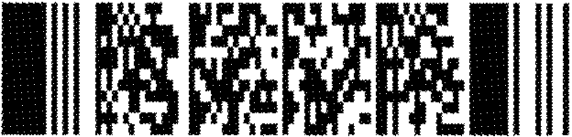
邻近插值法
由于旋转后图片会大小大量毛刺，故需要用领近插值法来去除
插值规则是，如果该点的水平或垂直方向上的邻近点与该点的灰度值不同，则把该点的灰度值重新赋值为邻近点的值

Slide 16
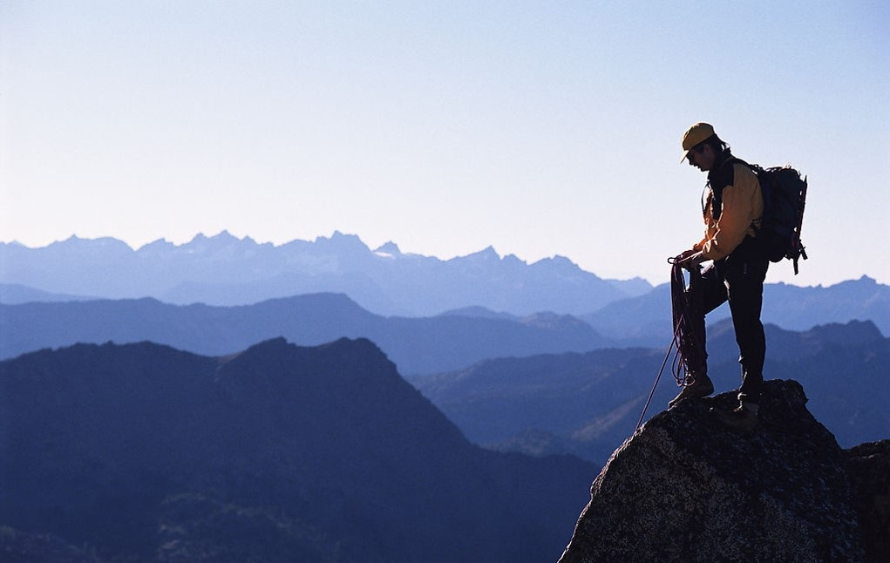
迷人风景只有站在一定高度才能领略，望诸君努力，谢谢！

